Slide 1
Polimorfismo (primera parte)

Slide 2

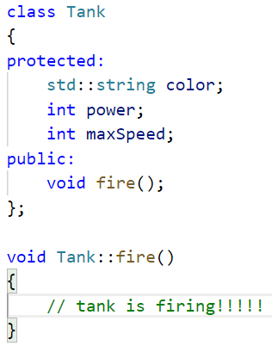
Ejemplo
Suponga que está programando un videojuego que involucra un tanque. El tanque lanza humo para despistar a los contendientes

Slide 3


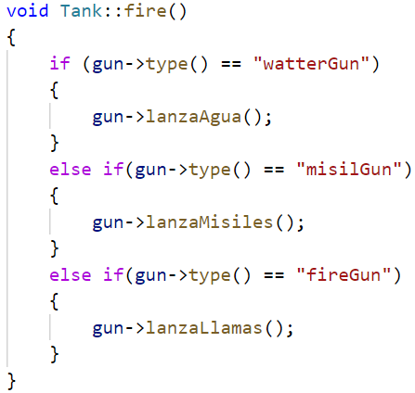

Ejemplo
¿Qué pasa si se quiere reemplazar el cañón de humo por un lanza misiles?
¿lanza agua?
¿lanza llamas?
Las empresas que hacen el lanza llamas, el lanza misiles y el lanza agua se niegan rotundamente a cambiar el nombre de su método y el método que conoce tu tanque sólo es disparar() ¿cómo lo resuelves?
lanzaLlamas()
disparar()
lanzaMisiles()
lanzaAgua()

Slide 4
Ejemplo
¿Problemas encontrados?
Hay muchas condiciones (if’s) en el código! Un nuevo if cada que quiera agregar un arma de otro proveedor. (difícil mantener el código)
Complejidad. Sucediera lo mismo con otros métodos del Tanque como: calibrarArma(), recargarArma(), positionarArma(), etc. Sería un código difícil de mantener porque cada proveedor lo haría diferente y tu tanque tendría que saber qué método específico llamar según el fabricante (más condiciones)
Fácil cometer errores que “maten” el sistema completo. Si me equivoco en alguna parte al modificar el tanque, entonces ya nada funciona. Imagina si es un sistema muy grande lo que pasaría!!!

Slide 5
Ejemplo
Solución:
Crear una interfaz común en la que se tengan los métodos comunes. En el ejemplo del tanque, una interfaz que tenga el método fire()
Interfaz. Piensa en la interfaz gráfica para hacer pedidos en uber-eats; básicamente sirve para poder colocar determinada información: qué platillo quieres, de qué precio es, qué cantidad quieres, etc. Esta interfaz te permite hacer tu pedido y sólo eso; todo el proceso está oculto. Así bien, una interfaz es una “fachada” para realizar un proceso. En el caso del tanque, la fachada permite ejecutar el método fire() que sabemos que es diferente para cada arma
Encapsular el comportamiento externo (una clase para cada uno)
Usar siempre la interfaz para realizar pedidos (aún cuando sepas que vas a pedir en ElTacoGuapo). Piensa en esto: vas a realizar un pedido que incluye Hamburguesas, Donas y Pozole. Qué te conviene más, llamar a cada establecimiento por separado y que te atiendan 3 personas diferentes preguntándote 3 cosas diferentes? O es mejor tener una misma interfaz para pedir los 3 productos?
Forzar a todos las clases a que implementen dicho método (de forma obligatoria) –lo veremos más adelante esta sesión-

Slide 6
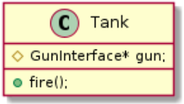
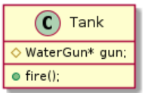
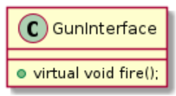
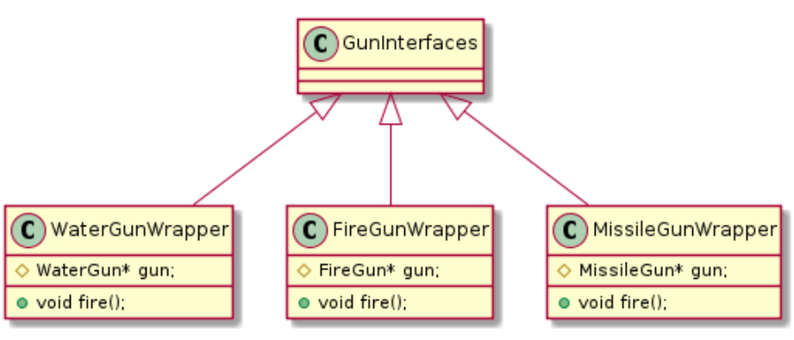
Ejemplo
Crear una interfaz para hacer “pedidos”
Usar siempre la interfaz para hacer “pedidos”
Crear clases que encapsulen el comportamiento externo e implementen la interfaz común

Slide 7
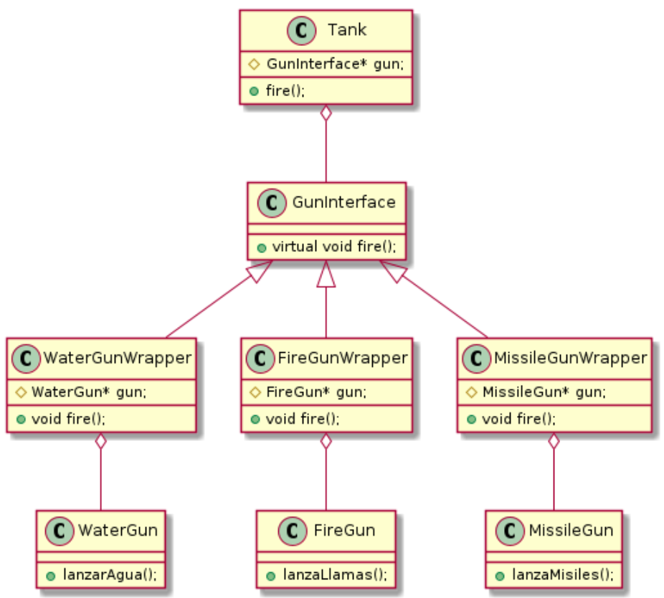
Ejemplo

Slide 8

Métodos virtuales puros
Te diste cuenta que el método fire() de la interfaz (GunInterface) es un método que no debería tener implementación?
No se necesita que esté implementado porque la implementación es de los hijos
Es un método que sólo define comportamiento abstracto (qué es lo que se debe de hacer, pero no cómo hacerlo – sirve para generalizar un comportamiento)
Para indicarle al compilador que es un método abstracto se utiliza la palabra reservada virtual (como en overriding, pero para indicar que no hay implementación se iguala a cero)

Slide 9
Clases Abstractas
Son clases que permiten crear otras clases (características o comportamiento)
Son clases que al menos tienen un método virtual puro
Son clases que pueden proveer de comportamiento predefinido a sus clases herederas
Son clases que NO PUEDEN SER INSTANCIADAS
Las clases que heredan de una clase abstracta están “obligadas” a implementar los métodos virtuales puros de la clase base
Si no implementan todos los métodos virtuales puros, entonces se convierten en clases abstractas

